Slide 1
MEDYA, PARA VE PİYASA

Slide 2
Medya endüstrisinin işleyişini, para, ekonomik düzen ve kâr kavramları olmadan düşünmek olanaksızdır. Medyanın önemli bir kesimini, alana büyük yatırımlar yapan ve kapitalist ekonominin gerekleri doğrultusunda karlarını maksimizi etmek birer piyasa aktörü olarak hareket eden şirketler oluşturur.

Slide 3
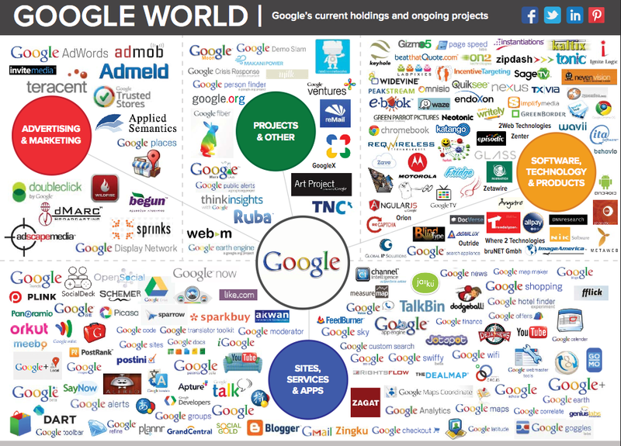

Slide 4
Klasik iktisat teorisinin kurucuları sayılan Adam Smith ve David Ricardo’dan, bu teorinin eleştirmenleri arasında yer alan Karl Marx ve John Maynard Keynes’e kadar pek çok iktisat kuramcısı, ekonominin kurucu prensibinin iki değer türü arasında yapılan ayrıma dayandığını savunurlar. Bu kuramcılara göre, her malın bir kullanım değeri (use value) ve piyasa koşullarında edindiği bir değişim değeri (exchange value) vardır.

Slide 5
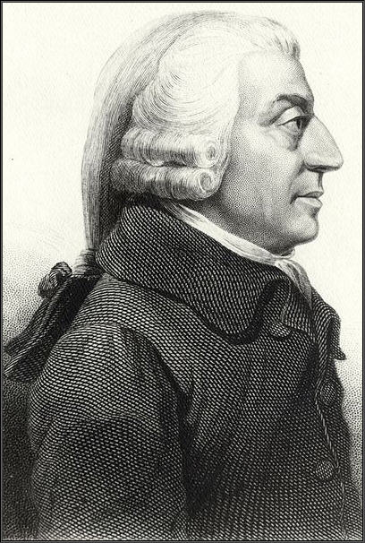
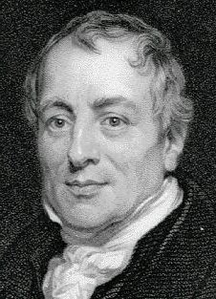
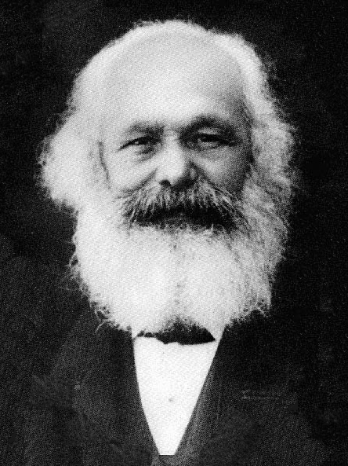
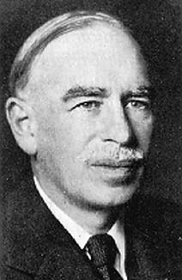
Adam Smith
David Ricardo
Karl Marx
John M. Keynes

Slide 6
Kârı arttırmanın en yaygın yollarından biri iktisatçıların “kapsam ekonomisi” (economy of scale) dedikleri alan içerisinde yer almaktır. Bir kapsam ekonomisinde, yüksek bir başlangıç maliyetinden sonra, her bir malın birim maliyeti, üretim kapasitesi yükseldiği ölçüde düşmeye başlar. Bunun anlamı, ne kadar fazla üretim yapılırsa, ürün başına maliyetin o kadar düşeceği ve kâr oranının o ölçüde yükseleceğidir.

Slide 7
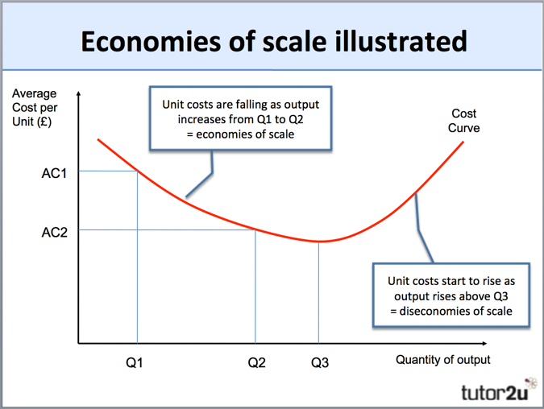

Slide 8
Kitlesel düzeyde üretilebilen medya ürünleri (gazete, dergi, kitap, müzik CDsi, DVD film vb.) kapsam ekonomisi oluşturmaya uygun niteliktedir. Bunun yolu ürüne yönelik tüketici talebi artırmaktır. Bir gazetenin tirajını artırması iki tür iktisadi fayda sağlar: (1) Her bir nüshanın birim maliyetini düşürerek, birim başı elde edilen kârı artırır, (2) yüksek tiraj gazeteyi reklamverenler için daha cazip getirdiği için reklam gelirlerindeki artışı destekler. Şüphesiz medya endüstrisinin karlılığını etkileyen en önemli gelir kalemi reklamlardır. Medya endüstrisini diğer endüstriyel yapılardan ayıran niteliklerinden biri, reklamlar yoluyla medya dışı ürünlere yönelik talebi şekillendirmek ve böylelikle kapitalist iktisadi düzenin devamlılığında pay sahibi olmak bakımından sahip olduğu güçtür.

